Slide 1
Uddannelse, beskæftigelse og det danske produktivitetsproblem
Carl-Johan Dalgaard
Beskæftigelsesrådet
19.3.2013

Slide 2
3 Spørgsmål:
Hvori består det danske produktivitetsproblem?
Hvorfor har Danmark tabt så mange industriarbejdspladser?
Hvilken rolle kan uddannelse tænkeligt spille i forhold til at accelerere væksten (og fastholde arbejdspladser i industrien)?

Slide 3
3 Svar:
Vigende produktivitet i markedsservices i DK (og Europa) relativt til USA, siden midten af 1990’erne
Lav produktivitetsvækst i markedsservices, relativt til industrien
Et fokusområde: Bedre udnyttelse af den uddannede arbejdskraft

Slide 4
Hvori består det danske produktivitetsproblem?

Slide 5
Timeproduktiviteten i forhold til USA og Vesteuropa
Vækst spænd ca. 1 pct point per år siden midt 90’erne

Slide 6
Timeproduktiviteten i forhold til USA i markedsservice

Slide 7
BUNDLINJE 1
Problemet er at Danmark (sammen med Europa) er faldet tilbage, produktivitetsmæssigt, i forhold til USA
Acceleration i US, der udebliver i Europa
Udspringer hovedsageligt af markedsservice
Nyttigt input til ”håndtagsdiskussion”. Er ”faktor X” vigtig?
Er vi og Europa relativt ens i forhold til ”faktor X”, men anderledes end USA?
Hvorfor skulle ”faktor X” være blevet vigtig (særligt for service og) siden midten af 1990’erne (hvor konvergensen jo hører op)?

Slide 8
Hvorfor har Danmark tabt så mange industriarbejdspladser?

Slide 9
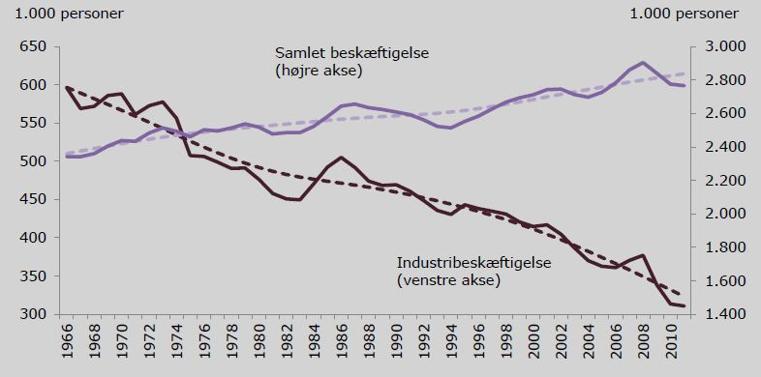
Kilde: Tænketanken Kraka, baseret på data fra Danmarks Statistik.

Slide 10
Hvad driver denne langsigtede udvikling (og at den tager fart
”for nylig”)?
Over længere perioder følger lønudviklingen produktiviteten.
Simpel mekanisme: virksomhedens overlevelse og evne til at tiltrække arbejdskraft
Forbigående kan mekanismen sættes ud af kraft → forringet løn-konkurrenceevne (hvis løn>produktivitet)
Men når ”festen” er forbi vil beskæftigelsen (gradvist) tilpasse sig og genskabe linket mellem lønninger og produktivitet

Slide 11
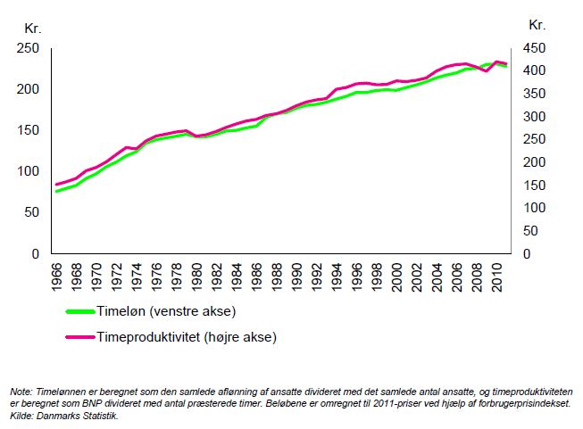

Slide 12
Konsekvenser:
Øget produktivitet øger altså efterspørgslen efter arbejdskraft på længere sigt. Højere løn eller større beskæftigelse? Afhænger af udviklingen i arbejdsudbuddet.
Altså: nær sammenhæng mellem udviklingen i arbejdsstyrken og samlet beskæftigelsen, over længere perioder. Beskæftigelsen er ”bestemt” af udbuddet.
Men hvad forklarer så fordelingen af beskæftigelsen på tværs af sektorerne?
Relativ produktivitetsudvikling mellem sektorerne

Slide 13
To modsatrettede effekter af øget industriproduktivitet
”Arbejdsmarked”. Øget produktivitet i industrien (relativt til service) → øget efterspørgsel efter arbejdskraft i industrien → øget beskæftigelse i industrien.
”Varemarked”. Den produktivitets skabte lønstigning → øget efterspørgsel efter services → mere beskæftigelse i services.
Hvad dominerer? Det viser sig, at hvis efterspørgslen efter service er relativt
prisufølsom (elasticitet < 1), da dominerer 2.
Og det er i praksis hvad vi ser …

Slide 14
BUNDLINJE 2
Den lave produktivitetsvækst i markedsservice (relativt til industrien) kan anses som en central forklaring på den langsigtede tendens til faldende beskæftigelse i industrien
Komparativt langsommelige produktivitetsvækst i services siden midten af 1990’erne har bidraget til et forstærket tab af industriarbejdspladser
→ Styrkelse af produktivitetsvæksten i services vil både kunne løfte den samlede vækst i samfundet, og bidrage til at bremse faldet i industriarbejdspladser i Danmark.

Slide 15
Hvad rolle kan uddannelse spille?

Slide 16
Uddannelse (af given kvalitet) påvirker vækstprocessen på et utal af måder
Grundliggende:
Øger individets produktivitet, derigennem ”gennemsnittet”. ”Direkte effekt”
Øger overførselstempoet af nye ”ideer” fra omverdenen og styrker derigennem gennemsnitsproduktiviteten. ”Indirekte effekt”.
Teoretisk, og empirisk (makro): Betydningen af højtuddannede forøges jo tættere man befinder sig på ”best practise”, internationalt set
Vigtigt at uddanne arbejdskraft, og at denne finder anvendelse i erhvervslivet
I lyset af ”diagnosen”: Uddannelsesniveauet i markedsservice?

Slide 17
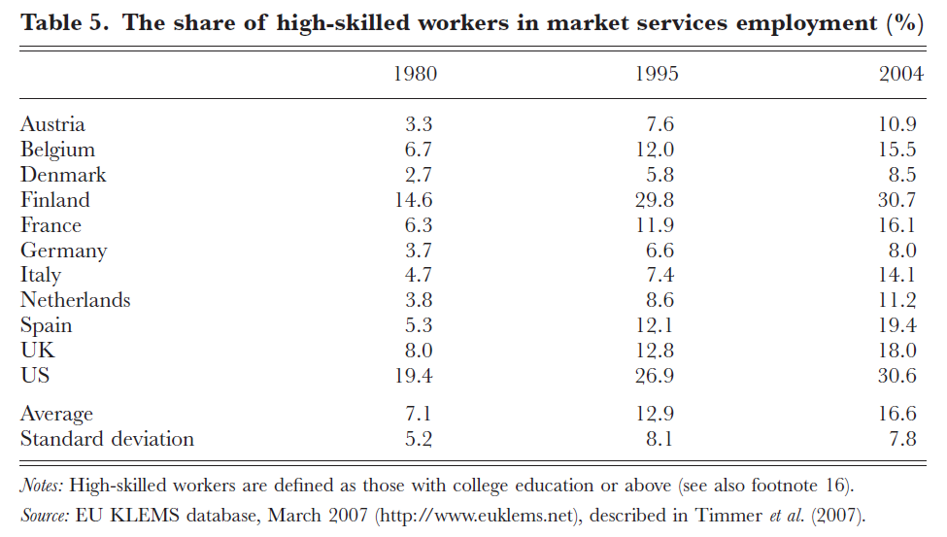
Kandidat til vigtig ”faktor X”:
EU/DK ”ens”, forskellig fra US (mere uddannelsesintensiv)
Særlig vigtig i forhold til markedsservice
IT og WWW kan have øget betydningen af uddannelse i sektoren siden midten af 1990’erne
Forskellene muligvis overvurderet i tabellen. Men selv en betydelig mindre forskel vil kunne ”redegøre” for en god bid af produktivitetsforskellen DK-US vurderet alene på uddannelses direkte bidrag til produktivitet.

Slide 18
Men vil flere uddannede styrke produktiviteten i service virksomhederne?
Mange relativt uproduktive virksomheder (målt på omsætning / timebeskæftigelse). Gælder industri, men også service. ”Halen” trækker gennemsnitsproduktiviteten ned. Men hvordan kan de overleve?
”Kvalitet” af input; lavproduktive virksomheder (i service, fx) anvender ikke uddannet arbejdskraft?
Empirisk kan forskellen mellem ”top og bund” i dansk service reduceres med omkring 20% ved forbedret uddannelsesniveau i de lav produktive virksomheder (Fox og Smeets, 2011, IER).
Dækker bl.a. hotel og restauration; reklamevirksomhed og computer aktiviteter (Revision er der åbenbart ikke meget at hente i)
→ Øget uddannelsesniveau i sektoren vil påvirke virksomhedsselektion og derigennem produktivitet på samfundsniveau

Slide 19
Bundlinje 3 og opsummering
Sløj produktivitetsvækst i markedsservice → sløj samlet produktivitetsvækst i DK siden midten af 1990’erne
Har også bidraget til tabet af industriarbejdspladser
Sektoren er karakteriseret ved (internationalt set; specielt i forhold til US) lav uddannelsesintensitet
Centrale spørgsmål: Hvorfor er service sektoren ikke mere uddannelsesintensiv? Generelt: Hvordan får vi mere uddannet arbejdskraft ud i den private sektor? Muligvis knyttet til spg om hvorfor danske virksomheder sjældent vokser sig store…

Slide 20
Tak for jeres opmærksomhed!

Slide 21
Bonus slides

Slide 22
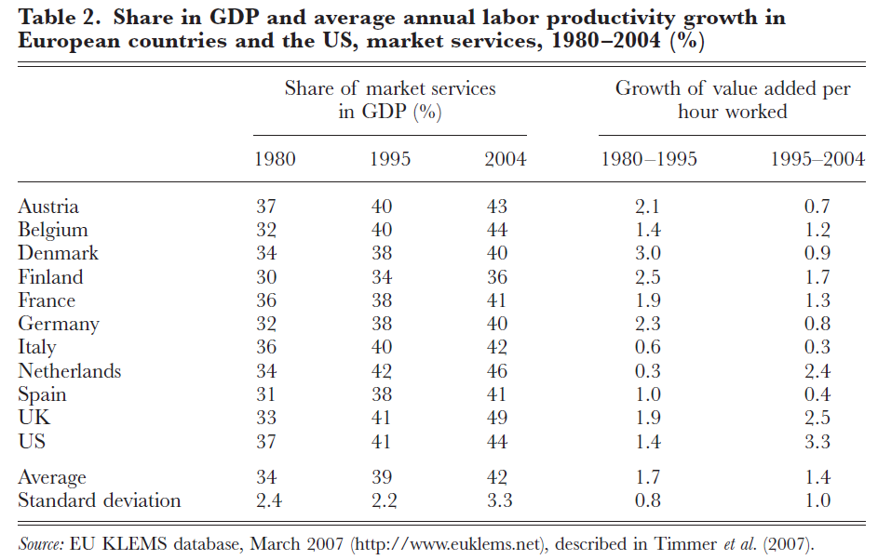
Aggregeret konsekvens: 0,4* (3,3-0,9) = 0,96%

Slide 25
Relativ pris på services
Ligevægt på arbejdsmarkedet
Ligevægt på marked for services
Relativ beskæftigelse i services

Slide 26
Relativ pris på services
Ligevægt på arbejdsmarkedet
Hvis efterspørgsel efter services er relativt pris uelastisk (<1)
Ligevægt på markedet for services
Relativ beskæftigelse i services

